Slide 1
Государственное бюджетное учреждение дополнительного образования Центр творческого развития и гуманитарного образования «На Васильевском» Василеостровского района Санкт-Петербурга
Всероссийский конкурс методических разработок по реализации дополнительных общеобразовательных программ
«Панорама методических кейсов дополнительного образования художественной и социально-гуманитарной направленностей»
Номинация
«Методическая палитра изобразительных искусств»

Slide 2
Проект «Триада»
Создание коллекции костюмов «Авангард»
Федосова Ирина Вадимовна,
лауреат премии правительства республики Коми в области образования;
обладатель Премии правительства Санкт-Петербурга
«Лучший педагог дополнительного образования государственного образовательного учреждения Санкт-Петербурга»;
руководитель студии «Ритм»
ГБУ ДО ЦТР и ГО «На Васильевском»
Василеостровского района Санкт-Петербурга

Slide 3
Введение в проект «Триада»
Педагогические технологии: интерактивная игровая, проблемного обучения, проектной деятельности, технология развивающего (креативно-ориентированного) обучения, здоровьесберегающая.
Организация художественно-эстетического воспитания с целью повышения эффективности образовательного процесса и создание условий для развития творческого потенциала учащихся происходит и использованием арт-игр в природно-городском пространстве и в помещении / аудитории.
«Красный – белый – черный» составляют древнейшую цветовую триаду. Глубина и значимость триады проявляются в символике и мифологии, заложена в этнографических традициях многих народов.
Основной мотив коллекции – яркое, выразительное цветовое трезвучие «красного – белого – черного». Три доминирующих цвета подчиняют композиционные составные части костюма: материал, конструкцию, орнамент, аксессуары и дополнения. Цветовой образ каждого костюма характеризуется трезвучием, один из компонентов которого преобладает над другими.
Разновозрастной состав участников проекта проявляется в цветовых предпочтениях. Старшие учащиеся обратились к созданию «белых» костюмов на основе супрематизма и конструктивизма. Учащиеся среднего школьного возраста выбрали «красные» костюмы, младшего школьного возраста – «черные».

Slide 4
Арт-игры – Музей – Упражнения – Мастерская – Презентация
Создание коллекции «Авангард» связано с освоением учащимися компонентов проекта «Триада» в определенной последовательности:
1. Арт-игры с использованием трех цветов стимулируют эмоционально-интуитивное освоение учащимися их сочетаний, раскрытие тайн и понимание особенностей, что подводит к созданию художественного образа костюма.
2. Музейно-выставочное пространство выступает источником разносторонней информации для знакомства, созерцания, анализа и изучения традиционных артефактов и современных художественных объектов. В рамках проекта «Триада» внимание учащихся обращается на работы, в которых красные, белые и черные цвета преобладают в народной одежде – ткачество, вышивки, набойки, в декоративно-прикладном искусстве и дизайне – цветовые образы предметной среды, в концептуальном искусстве – новые философские идеи и технологии.
3. Упражнения позволяют учащимся проработать выразительность будущего образа костюма, его цветовые акценты, особенности, аксессуары, изучить технические возможности изобразительных средств и материалов на основе накопленных эмоциональных впечатлений, личностных цветовых предпочтений и практического опыта.
4. Мастерская предназначена для освоения учащимися художественно-технологических действий, операций, приемов, необходимых при создании коллекции.
5. Презентация предполагает подготовку учащихся к демонстрации, созданной ими коллекции костюмов, вариантов ее показа перед разными аудиториями – учащимися, родителями, экспертами.

Slide 5
Арт-игры
Цель игры – погрузить учащихся в тему, активизировать восприятие и понимание каждого из цветов и различных цветовых сочетаний, стимулировать проявление воображения, эмоционально-чувственной интуиции, созидательных действий.
В основе арт-игр лежит организация восприятия и действий учащихся при переходе от цвета, представленного в красках, к цветным материалам, от материалов – к форме и далее – к апробации форм в природном пространстве.
В проекте используются пять арт-игр:
1. «Белая тайна»;
2. «Нападение черного»;
3. «Красное прекрасное»;
4. «Стихии черного и белого»;
5. «Перевоплощения».
Игры помогают осмыслению цветных материалов, восприятию их в различных сочетаниях, ракурсах, комбинациях. В ходе диалога с учащимися педагог направляет их к углубленному восприятию цвета, активизирует ассоциативное мышление, «запускает» творческий процесс создания инсталляции.

Slide 6
Арт-игра «Белая тайна»
Задача игры – активизировать восприятие, воображение, мышление учащихся через эмоционально-чувственное погружение в белый цвет.
Игровая ситуация. В центре игровой ситуации – инсталляция из светлых / белых бытовых предметов и материалов, покрыта белой мятой бумагой или тканью и остается скрытой от учащихся до определенного момента, учащиеся вовлекаются в раскрытие тайны «белого».
Материалы, используемые в игре: белые аксессуары и текстиль, белая бумага, картон, предметы быта, элементы одежды игроков, пищевые продукты белого цвета – мука, молоко.
Суть и особенности проведения игры. Игра начинается с разгадывания природы белых форм через спонтанно возникающие ассоциации в диалоге педагога с учащимися. Фантазия учащихся стимулируется педагогом через активные эмоционально окрашенные действия – вливание молока в сосуд, нанесение точек из муки на лица детей, рассыпание белых камушков и лепестков. Тайна белого цвета раскрывается в рассуждениях и ответах на вопросы. Учащиеся создают инсталляции из белых предметов.
Результат игры. Создание группой учащихся инсталляции из белых предметов и материалов позволяют учащимся сделать неожиданные открытия, проявить свободу восприятия, фантазию, самовыражение.

Slide 7
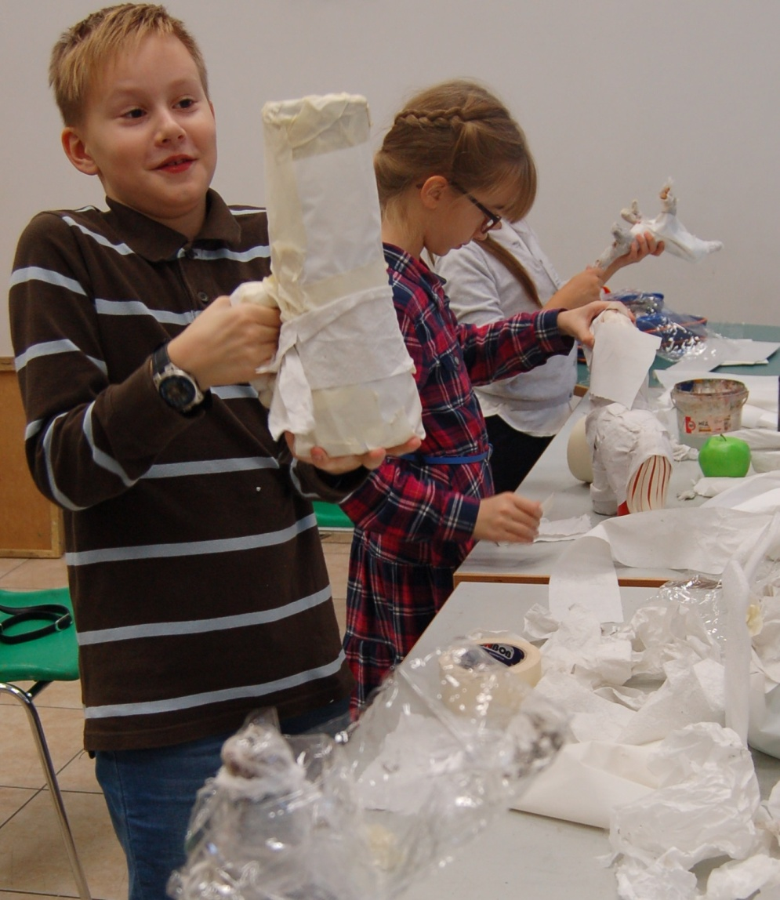
Арт-игра «Белая тайна»

Slide 8
Арт-игра «Нападение черного»
Задача игры – стимулировать восприятие разнообразных проявлений черного цвета.
Игровая ситуация. Игра проводится в двух аудиториях. Первая аудитория предназначена для знакомства учащихся с черной инсталляцией, собранной из предметов и материалов, используемых в реальной жизни. Вторая аудитория отведена для изобразительного творчества учащихся, в которой стены, пол и стол застилаются черной бумагой.
Материалы и инструменты, используемые в игре: черные аксессуары и текстиль, черная бумага, картон, предметы быта и игрушки, пищевые продукты черного цвета. черная краска, кисти, палочки, поролоновые губки, стейки, тряпочки.
Суть и особенности проведения игры. Игра начинается с обсуждения скрытых возможностей черных оттенков предметов и материалов в представленной инсталляции. Учащиеся выбирают из инсталляции черный предмет, вызывающий у них особый интерес и чувства, пробуждающий воображение и фантазию. Учащиеся разыгрывают роль с предметом, выражая эмоции, связанные с черным цветом на «черном» фоне, в пластике движений и мимике, затем делятся на три команды и создают инсталляции по темам: «Черная дорога», «Космос», «Ночной зоопарк».
Результат игры. Создание тематических инсталляций, обыгрывающих черный цвет в различных сочетаниях. Формирование изображений, сложившихся из черных мазков и пятен, в читаемые символы «черной птицы», «черного лося», «черного дерева» для последующих композиций.

Slide 9
Арт-игра «Красное прекрасное»
Задача игры – сформировать восприятие и понимание чувственно-образной природы красного цвета.
Игровая ситуация. Игра проводится в двух аудиториях. Первая аудитория предназначена для знакомства учащихся с красной инсталляцией, собранной из предметов и материалов, используемых в реальной жизни. Вторая аудитория отведена для изобразительного творчества учащихся, в которой стены, пол и стол застилаются красной бумагой.
Материалы и инструменты, используемые в игре: красные аксессуары и текстиль, красная бумага картон, предметы быта и игрушки, пищевые продукты красного цвета, формочки с различными оттенками красной краски, кисти, палочки, поролоновые губки, стейки, тряпочки.
Суть и особенности проведения игры. Разматывая клубок красной нити, учащиеся называют свое имя, передавая клубок по кругу, отвечают на вопрос: «Что бывает красным в природе?». Педагог демонстрирует учащимся красные знаки на белом фоне: круг, квадрат, треугольник, звезда, крест, сердце. Учащиеся знакомятся с яркой инсталляцией из предметов и материалов, окрашенных разнообразием красных оттенков и создают инсталляции по темам: «Красная гора», «Красная река», «Красный угол», «Красная планета».
Результат игры. Создание инсталляций из предметов, формы и фактуры которых объединены оттенками красного цвета в соответствии с предложенными тематическими идеями, формирование и развитие образных и смысловых представлений о широком спектре проявлений красного.

Slide 10
Арт-игра «Красное прекрасное»

Slide 11
Арт-игра «Стихии черного и белого»
Задача игры – дать возможность учащимся тактильно почувствовать белые и черные материалы, попытаться, играя ими, действуя свободно, без каких-либо ограничений, сформировать простейшие изображения, отвечающие определенному замыслу – природным стихиям.
Игровая ситуация. Игра проходит в аудитории. Учащиеся играют стоя у стола, что позволяет свободно и быстро менять используемые материалы и изобразительную технику.
Материалы и инструменты, используемые в игре: мука, соль, сахар, манка, гречка, рис, фасоль, сухарики, молотый кофе, сухие травы и лепестки, веточки и камушки, черные / белые подносы (30 х 50 см.), деревянные палочки, трубочки для коктейля, влажные салфетки и тряпочки.
Суть и особенности проведения игры. Игра проходит в несколько этапов Демонстрируется техника «преобразования» обычного в необычное, объясняются особенности исполнения «картинок», передающих природные стихии. Черный / белый поднос используется как фон картинки. Для изображений применяются горсть муки или крупы, которые заменяют краски, а вместо кисточек и карандашей используются палочки или трубочки. Полученные изображения педагог фотографирует, после этого учащиеся очищают поднос и создают новые варианты в другой технике.
Результат игры. Создание авторских рельефных композиций из материалов, предложенных в игре, в технике «коллаж».

Slide 12
Арт-игра «Преобразования»
Задача игры – способствовать развитию представлений учащихся о процессе появления и видоизменения формы цветового художественного образа в природной среде.
Игровая ситуация. В основе игры – сочинение собственной истории цветового образа, связанного с темой «Триада». По жребию разыгрывается цветовая доминанта для каждого учащегося – красный, белый или черный цвет. Игра проводится в несколько этапов. Сначала – в аудитории, ею ограничивается игровое пространство. Вторая часть игры проводится в парке.
Материалы и инструменты, используемые в игре: бумага разных цветов, клей, проволока, нитки, скотч.
Суть и особенности проведения игры. Идеи игры реализуются в процессе художественной переработки плоской, пустой формы в насыщенный цветом, фактурой и деталями коллаж. Далее происходит превращение коллажа в формы-образы, которые могут зрительно преобразовывать природное пространство в сценическое. В природном пространстве парка происходит творческое преобразование коллажа – первоосновы цветового образа. Учащиеся выкладывают на земле созданные цвето-фактурные коллажи в форме необычного ковра, который при дневном освещении вызывает сильные эмоции.
Результат игры. Формирование у учащихся умений перевоплощать изначально заданные цветовые символы (красный, белый или черный) в фантазийные сочетания, приобретение опыта видения связей между деталями, которые образуют целостность. художественного образа.

Slide 13
Музей
Посещение музейно-выставочного пространства предполагает:
Погружение в культурное наследие и актуальную культуру по теме проекта «Триада».
Знакомство с традиционными образцами культурного наследия и способами модернизации этих образцов современными художниками в актуальном искусстве.
3. Исследование и анализ музейного материала, представленных цветовых комбинаций для последующего использования в образе костюма.
Педагог реализует установку: музейные объекты могут удивить, рассмешить, испугать, оставить равнодушными, запомнится. Музейная экспозиция позволяет вовлечь учащихся во взаимодействие с предметами, их особенностями через вопросы и задания:
– «Найдите самый красный объект в экспозиции»;
– «Где отсутствует белый цвет?»;
– «Сколько красных, черных и белых полосок в…»;
– «Почему художник рисует только этим цветом?»;
– «Какой цвет преобладает в узоре?».
Ответы на вопросы учащиеся находят с помощью рамки, которая используется для игрового поиска красного, черного и белого в объектах, выделения самых интересных решений из всего представленного цветового многообразия. Рамка способствует концентрации внимания учащихся на цветовом фрагменте, при детальном его рассмотрении, поиске в нем того необычного, которое затем появится в образе костюма в творчески преобразованном виде.
Результат. Знакомство с экспозициями музеев погружает в предметную среду, оказывает сильное эмоционально-чувственное воздействие на личность учащихся, стимулирует творческие поиски и находки новых образов, сочетаний, деталей, которые затем проявляются в костюмах.

Slide 14
Упражнения
Упражнения – компонент проекта «Триада» по созданию коллекции костюмов «Авангард». Коллекция «Авангард» построена на трех цветах – красном, белом и черном. Различные цветовые соотношения создаются учащимися при работе над натюрмортом, пейзажем и композицией. В проекте организуются групповые упражнения, в парах, тройках, проводятся в аудитории.
Цель – создать условия для более глубокого восприятия учащимися различных цветов триады, овладения изобразительными техниками, которые позволяют выполнять постепенно усложняющиеся графические работы.
В проекте использованы шесть упражнений:
1. «Прятки»;
2. «Свет в сумерках»;
3. «День и ночь»;
4. «Пейзаж на красном»;
5. «Орнаментальные трубочки»;
6. «Супрематизм».

Slide 15
Упражнение «Прятки»
Задача – использовать возможности свободных графических вариаций для формирования абстрактных композиций на белом фоне.
Характер упражнения – игровое сквозное рисование. Взаимопроникновение и наслаивание линий в свободном стиле приводят к появлению неожиданных решений, стимулирующих создание конкретного композиционного образа абстракции, фантазийного натюрморта или пейзажа.
Материалы: белая бумага, карандаш, черные фломастеры, маркеры, гелиевая ручка.
Суть упражнения. Белое поле бумаги произвольно заполняется линиями – округлыми, прямыми, ломаными. В линейных пересечениях полученного наброска важно увидеть формы предметов, спрятанные друг за друга. Силуэты форм выделяются контуром, а белые места покрываются графическими способами: штрихами, полосками, сеточками, точками, простыми узорами, пятнами.
Результат. Развитие творческих умений учащихся преобразовывать свободные графические вариации в абстрактные композиции на белом фоне.

Slide 16
Упражнение «Свет в сумерках»
Задача – проработать с учащимися технику и графические приемы выделения светлых орнаментов на темном фоне.
Характер упражнения – светотональное / световое преобразование пространства плоскости способом последовательного наложения / внесения белых орнаментальных элементов. Пространственные связи образуются за счет сквозного рисования неповторяющихся орнаментальных ритмов, созданных воображением учащихся.
Материалы: черная бумага, белый карандаш, бумажный скотч разной ширины, шаблоны элементов натюрморта.
Суть упражнения. На черное пространство прикрепляются полоски бумажного скотча в горизонтальных и вертикальных направлениях. Шаблоны предметов натюрморта размещаются и обводятся карандашом, далее поочередно отрываются полоски скотча. Освобожденные от скотча места заполняются легким орнаментом, а промежутки – более контрастным орнаментом. Узоры добавляются в предметы натюрморта – тарелку, вазу, фрукты, сохраняя настроение «Свет в сумерках».
Результат. Приобретение учащимися практического опыта изображения орнамента на контрастном фоне.

Slide 17
Упражнение «День и ночь»
Задача – выполнить контрастный декоративный натюрморт.
Материалы: черная бумага, белый карандаш, бумажный скотч разной ширины, шаблоны элементов натюрморта.
Суть упражнения. Черное фоновое пространство делится двумя-тремя горизонтальными и вертикальными линиями. Определяется масса белого и заполняется белой графикой или пятном на черном фоне. Шаблоны стилизованных элементов натюрморта распределяются по контрастному полю, обрисовываются и заполняются орнаментальными мотивами так, как подсказывает воображение или по музейным образцам / зарисовкам.
Результат. Создание учащимися черно-белых декоративных натюрмортов, которые могут представлять собой как самостоятельные выставочные работы, так и вариант заполнения узорами форм и плоскостей в контрастном решении.

Slide 18
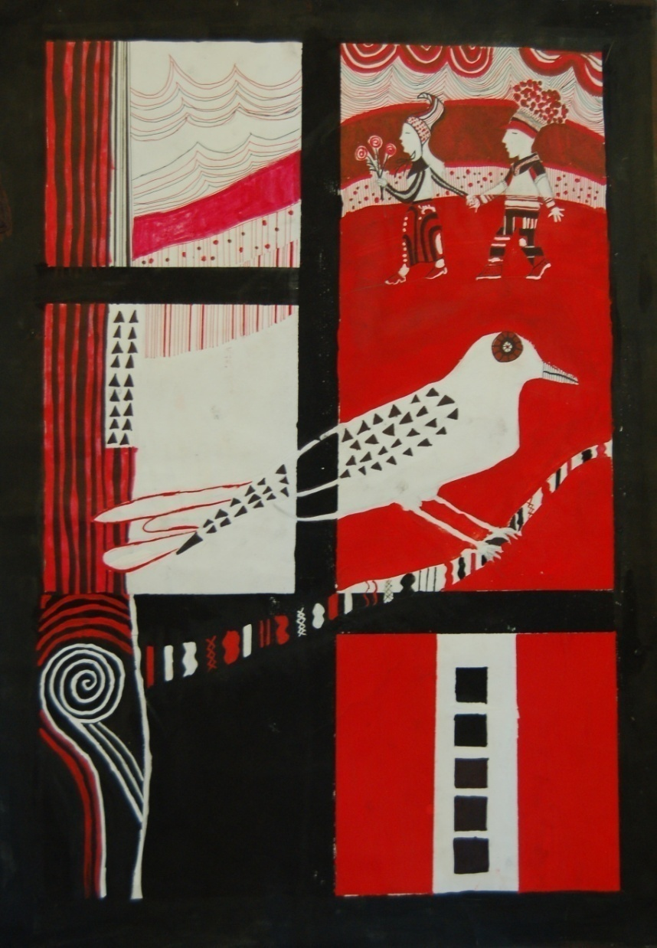
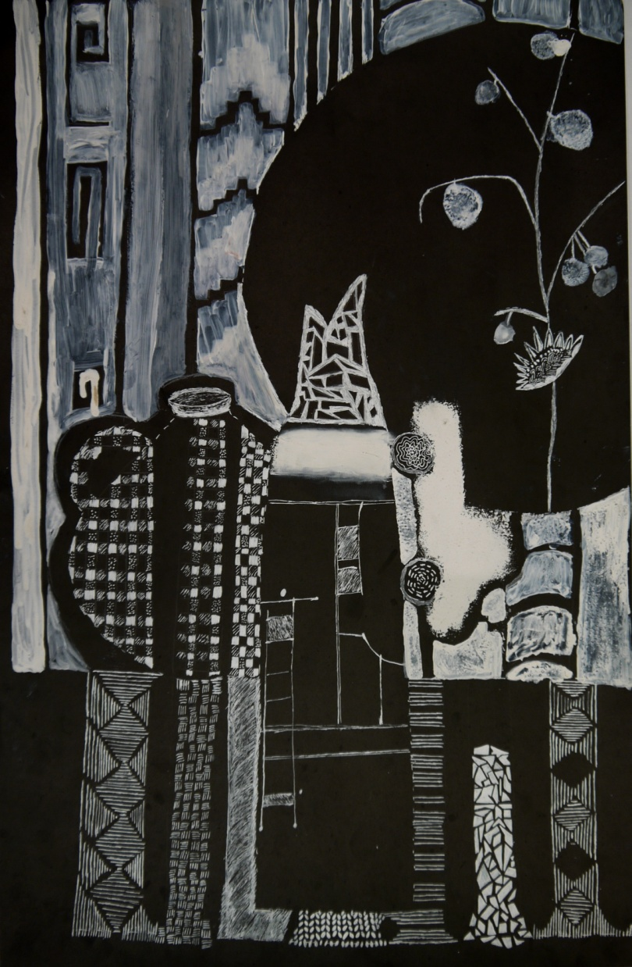
Упражнения
«Пейзаж на красном»
«День и ночь»

Slide 19
Упражнение «Пейзаж на красном»
Задача – проработать технику декорирования красной поверхности черно-белыми орнаментальными мотивами.
Характер упражнения – использование черных и белых графических материалов на красном фоне в виде орнаментальных символов, узорных фрагментов – установление связей между деталями через цвет.
Материалы: красная бумага, белые и черные изобразительные инструменты, белая / черная гуашь, кисточка.
Суть упражнения. На красном фоне несколькими линиями обозначаем пейзажное пространство (земля, небо, река, камни), при этом предполагается динамичное композиционное решение. Далее предлагается привнести в картину стилизованное мифологическое существо (рыбу, птицу, оленя, медведя), используя графические приемы создать орнаментально-символические образы летящих облаков, движения воды, поверхностей земли, камней и животных.
Результат. Освоение учащимися приемов декора пространства композиции, выяснение роли красного цвета в объединении и взаимодействии с черно-белыми деталями. Полученные орнаментальные композиции служат образцами для принтовой печати деталей будущих костюмов.

Slide 20
Упражнение «Орнаментальные трубочки»
Задача – заполнить цилиндрическую форму орнаментальными ритмами в черно-бело- красном цветовом решении.
Характер упражнения. Учащимся предлагается использовать навыки зарисовок орнаментальных фрагментов, приемов стилизации и ритмических построений орнаментальных мотивов при заполнении картонных цилиндрических форм от упаковок.
Материалы: белые, черные и красные графические материалы, картонные цилиндры.
Суть упражнения. Цилиндрическая форма делится на горизонтальные ярусы-дорожки разной ширины и частоты повторов. Опираясь на источник-зарисовку орнаментального фрагмента, с которым учащиеся познакомились в музее, придумывают собственные версии декора малой формы – трубочки. Внимание учащихся акцентируется на изменяющемся характере орнаментальных элементов – от простых до усложненных. При этом необходимо сохранение ритмического строя декора, определяемого самим автором. При выполнении упражнения необходимо учитывать: плотность заполнения формы узорами, паузы между орнаментальными рядами, характер элементов – наивный, фантазийный или символический; цветовые соотношения белого, красного и черного. По завершении упражнения трубочки заполняются по выбору мелкими элементами: звонкими, сухими, тяжелыми, шелестящими. Далее трубочки заклеиваются с обеих сторон.
Результат. Создание учащимися большого количества орнаментальных вариантов в различных цветовых комбинациях. Получившиеся орнаментальные композиции предназначены для использования в декоре костюмов. В сценическом показе (презентации) коллекции «Авангард» орнаментальные трубочки применяются как игровой, звуковой и декоративный элемент.

Slide 21
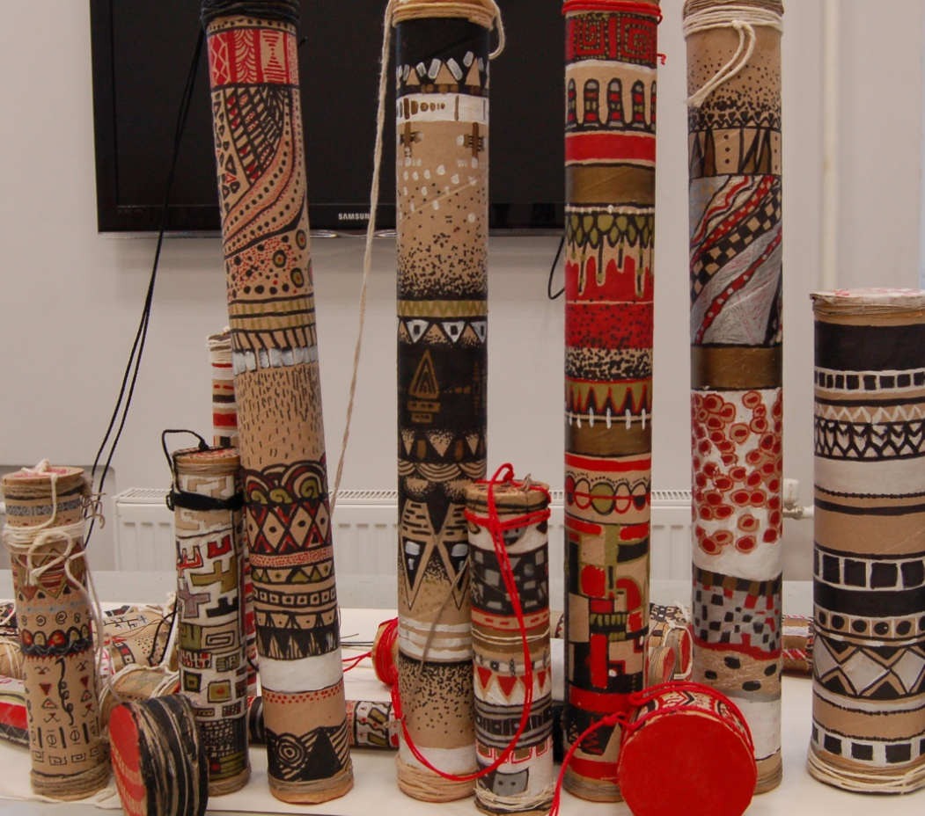
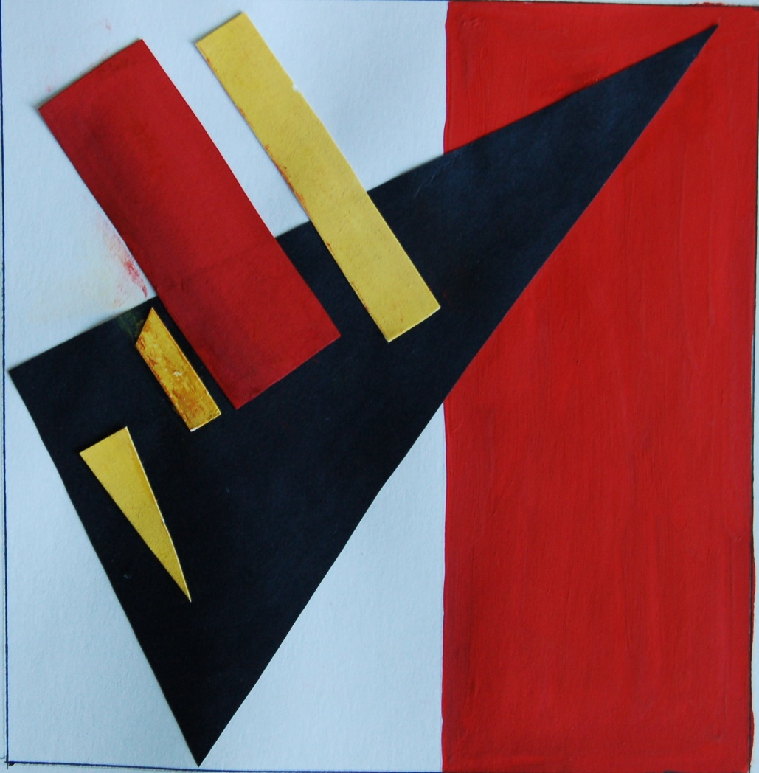
Упражнения
«Орнаментальные трубочки»
«Супрематизм»

Slide 22
Упражнение «Супрематизм»
Задача – выполнить абстрактные композиции в стиле «супрематизм», используя технику «аппликация».
Характер упражнения. Основу стиля «супрематизм» составляют: абстракция, беспредметность, геометрия форм и условность цвета. Самыми активными цветами этого стиля являются белый, красный и черный. Сохраняя идеи, заложенные в основу стиля, экспериментируем с цветовыми сочетаниями.
Материалы: бумага (белая, красная, черная), графические инструменты, ножницы, клей и кисточки.
Суть упражнения. Выбирается цвет фона. Подготавливаются геометрические формы – треугольник, круг, квадрат. Дополнительно отбираются мелкие детали. В соответствии с цветовыми пропорциями и акцентами образцов супрематизма, создаются собственные абстрактные движения, динамические сопряжения форм и цветовое равновесие.
Результат. Создание учащимися супрематических аппликаций как мотивов росписи ткани для «белых» костюмов коллекции «Авангард». На основе полученных композиций формируется графическая серия абстрактных образов с доминантами красного и черного.

Slide 23
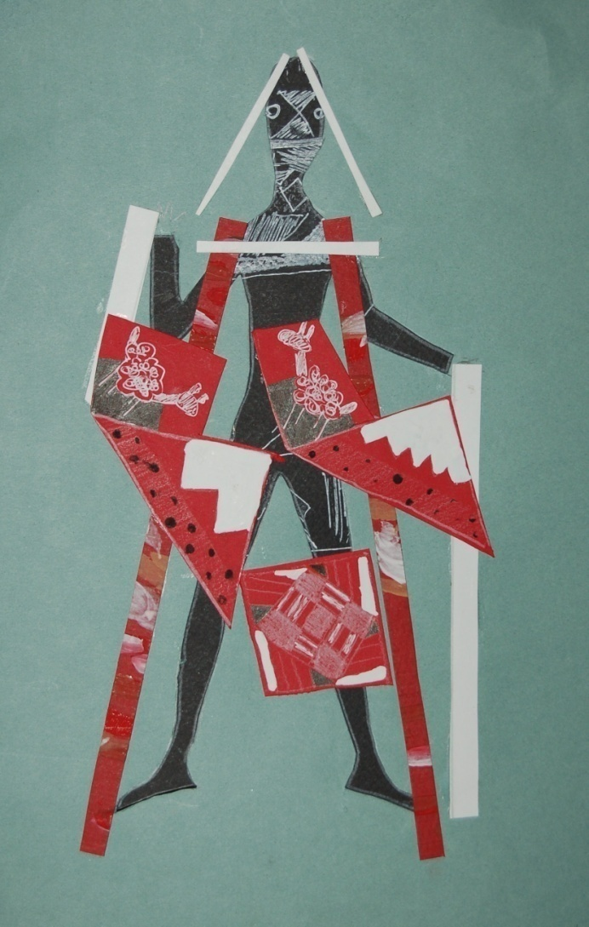
Мастерская
Цель работы в мастерской: освоение учащимися художественно-технологических действий и приемов – крашения, батика, трафаретной печати, принта, гобелена.
Работа в мастерской состоит из трех этапов.
Вводный этап предполагает обмен идеями, которые учащиеся хотят воплотить в костюмах.
Основной этап связан с практическим освоением технологий работы с материалами и последующим их использованием в костюмах.
Завершающий этап – монтаж комплекта костюма.
Эскизы костюмов в технике «аппликация»

Slide 24
Крашение
Задача – выполнить образцы способом частичного внесения оттенков красного и черного в белые материалы.
Материалы и инструменты: марля, хлопок, шелк, резиновые перчатки, пленка на стол.
Технология. Кусок ткани частично смочить кистью с водой, далее опустить в раствор с краской, поочередно – красной и черной. Образец просушить и добавить кистью «по-сухому» красные и черные мазки. Подобным образом можно прокрасить остатки нитей, обрезки смятой бумаги. Все подготовленные детали могут быть использованы для создания костюма.
Батик
Задача – создать тканевый фрагмент в технике «батик» на основе отработанных в упражнениях идей.
Материалы и инструменты: натуральный шелк, рама (60 х 60 см.), краски для батика, стеклянная трубочка, резервирующий состав, утюг.
Технология. Натянуть белую ткань на рамку (30 х 20 см.). Перевести рисунок на ткань. Используя техники свободной росписи или с резервирующим / восковым контуром, выполнить образец в черно-красно-белом цвете. Снять с рамы и прогладить утюгом.
Принт
Задача – использовать технику фотопечати на ткани для детали костюма.
Материалы и инструменты: фотоаппарат, компьютер, принтер, термобумага, ткань, утюг.
Технология. Сфотографировать созданные композиции, отпечатки, полученные с помощью принтера, перевести на термобумагу, затем – на ткань, прижать утюгом и удалить бумажную основу.

Slide 25
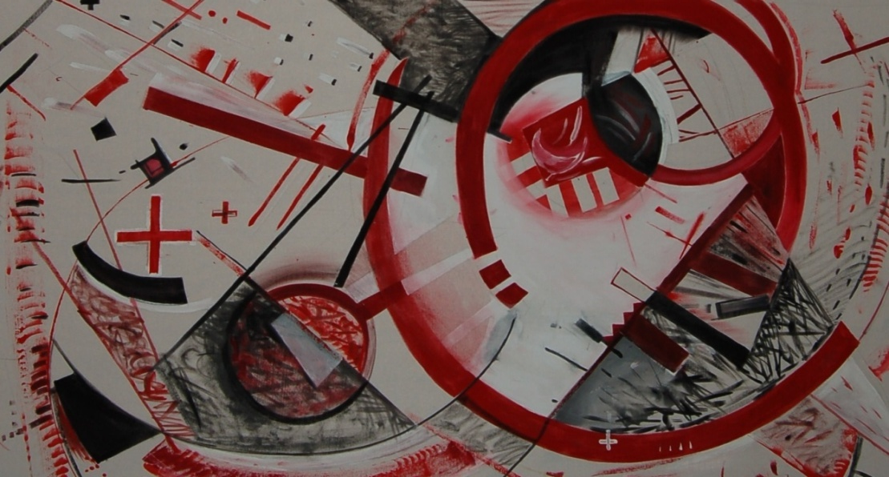
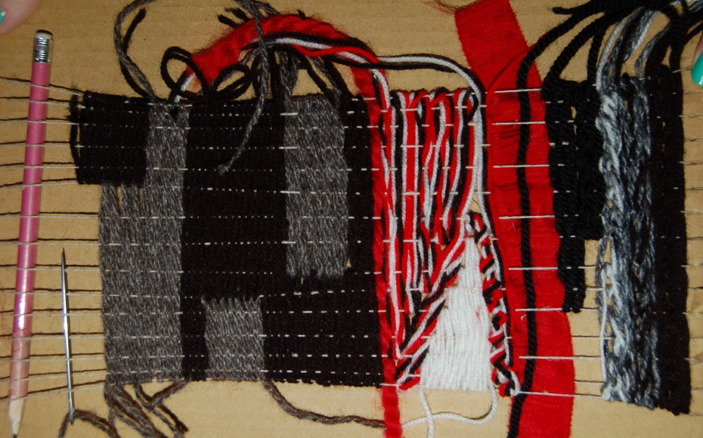
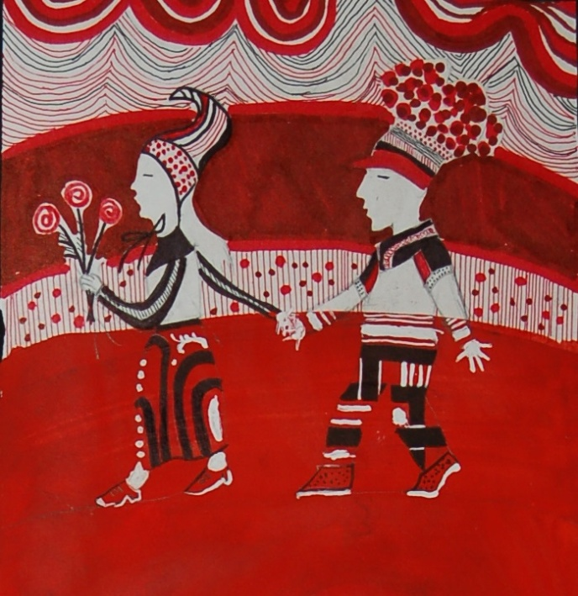
Принт
Гобелен
Задача – создать образец гобеленового фрагмента при соединении нитей в соответствии с цветовым замыслом.
Материалы и инструменты: шерсть, акрил, хлопок (нити гладкие, толстые, ворсовые), тканевые полоски, шнуры, узкие ленточки, картонка (15 х 20 см.), ножницы, крючок, вышивальная игла, линейка, круглая палочка.
Технология. На противоположных сторонах картонки сделать надсечки с промежутком в 5 мм. Натянуть нити основы через надсечки. Выбрать нити разного характера в необходимых цветовых пропорциях. Протянуть нити, чередуя четные и нечетные ряды с помощью крючка, вышивальной иглы и круглой палочки, использовать способы переплетения – столбики, наклонные стежки и узлы. снять образец с картонки.
Гобелен
Батик

Slide 26
Монтаж
Основа монтажа – поиск и объединение готовых декорированных деталей: выкрашенных тканей, сюжетных батиков, принтов с графическими композициями, картонных деталей с узорами, гобеленовых образцов. В процессе монтажа у каждого учащегося складывается целостное представление о художественном образе костюма с определенной цветовой доминантой и технологической последовательности его сборки.
Инструменты: клей, кисточки, шило, ножницы, ручные иглы, нитки, пластиковые шарниры, акриловые краски.
Последовательность монтажа костюма:
Формирование основы костюма по аналогии с народным передником. Предварительная сборка костюма реализуется в парах. Попеременно, на фигурах друг друга, учащиеся определяют положение картонных орнаментированных конструкций, к которым временно, скотчем крепятся детали: крашеный текстиль, батик, принт. Самостоятельно каждым учащимся придумывается несложная техника соединения деталей. Основа костюма выполняется в технике «коллаж», способом наклеивания, шнурования, сшивания. Орнаментальные конструкции фиксируются пластиковыми шарнирами для удобства передвижения в пространстве.
Подбор, изготовление головных уборов. Каждый учащийся «собирает» свою шапочку самостоятельно, соединяя фабричные заготовки черного, красного, белого фетра с выполненными гобеленовыми вставками, сшивая их вручную контрастными нитками.
Изготовление деталей и декора костюма. Плетение косичек и шнуров в триединстве белого-красного-черного в качестве дополнительного декора. Плетение искусственных кос из акриловых нитей как выразительного элемента к сценическому образу костюмов «Авангард» (работа выполняется в парах).
Подбор обуви к костюму, декорирование старой обуви. Нанесение на поверхность обуви графики акриловыми красками.

Slide 27
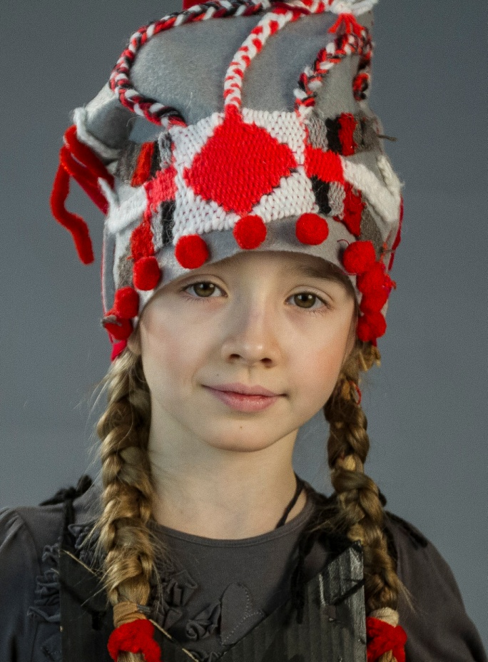
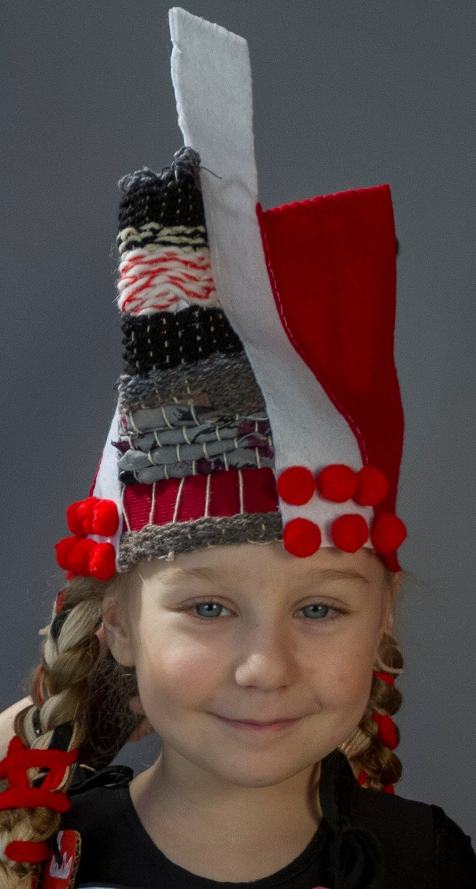
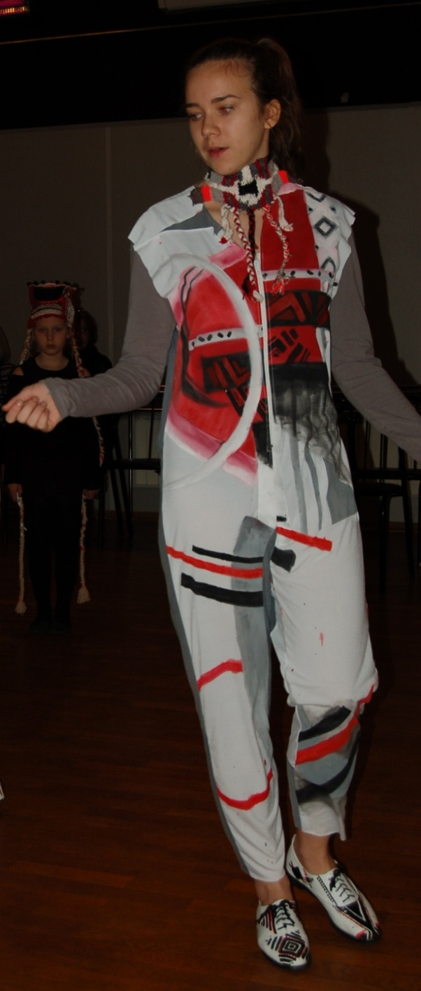
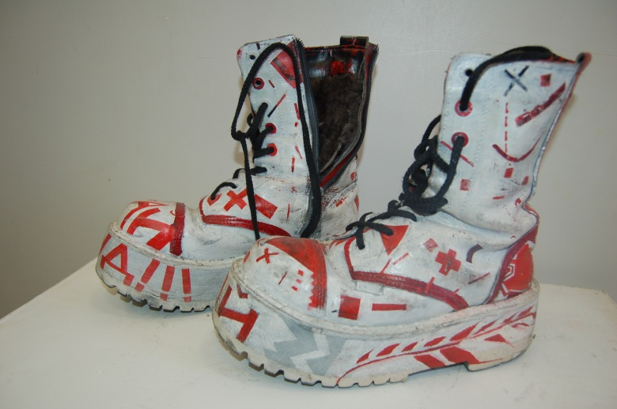
Монтаж
Шапки
Ботинки
Комбинезон

Slide 28
Оценочные материалы
Индивидуальная карта учащегося
№ | Критерии | Уровень освоения изобразительных средств
 |  | начало года | середина года | конец года
1. | Умение ориентироваться в разнообразных видах и жанрах изобразительного искусства
2. | Умение различать технику и материалы художественных произведений и понимать их выразительные особенности
3. | Общее понимание композиционных основ: формат, центр, ритм, статика, динамика, симметрия, асимметрия
4. | Понимание основных средств художественной выразительности: линия, пятно, контраст, теплые / холодные цвета, дополнительные цвета
5. | Умение передавать собственное отношение к изображаемому предмету, образу
6. | Участие в творческих конкурсах
 | Итого:
от 1 до 4 баллов – низкий уровень;
от 5 до 10 баллов – средний уровень;
от 11 до 18 баллов – высокий уровень.

Slide 29
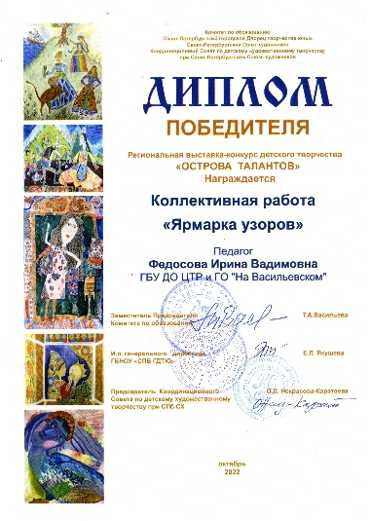
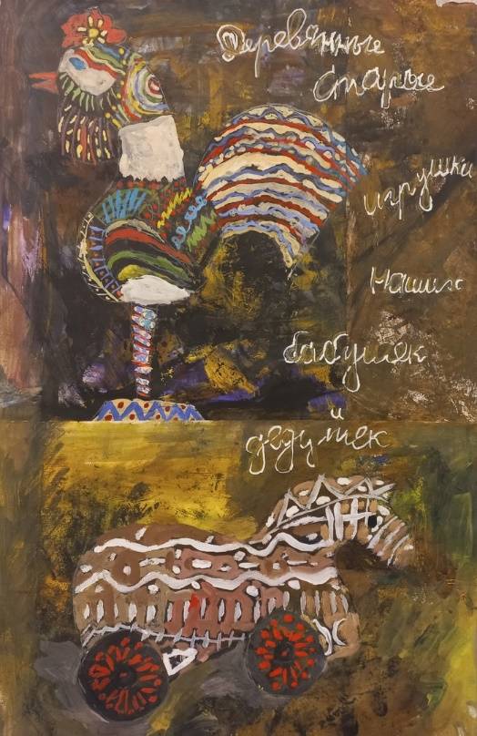
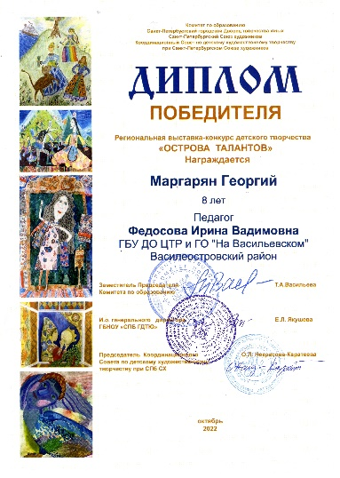
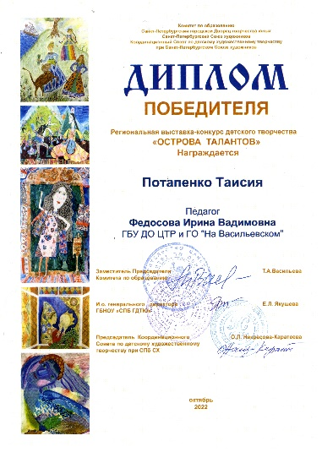
Региональная выставка-конкурс детского творчества «Острова талантов»

Slide 30
Презентация
Цель презентации: раскрыть тему «Триада», воплощенную в коллекции, в сценическом движении, показе красных, белых и черных костюмов, выполненных в стиле «Авангард».
Подготовка к презентации включает в себя:
Пластический тренинг предполагает свободные или направленные движения, согласованные с цветовой идеей и стилем коллекции.
Репетиции без костюмов направлены на формирование взаимодействия участников на сцене, проявления пластичности и выразительности движений.
Репетиции в костюмах под музыку ориентированы на создание сценического образа триады: красного, белого и черного в гармоническом синтезе костюма с музыкой и пластикой движений.
Музыкальное сопровождение презентации. В этом проекте используется музыкальная композиция в жанре кельт-фьюжн (фьюжн – англ. fusion, «сплав»). Музыкой подчеркивается «сочетание несочетаемого», объединяющего разные идеи, которые в итоге воспринимаются в целостности и гармонии. Музыка кельт-фьюжн – это соединение элементов кельтского фолка с музыкой других стилей, использующих сложные инструментальные композиции и музыкальные импровизации, смонтированные в единое целое. Такая современная эксклюзивная музыка с темпо-ритмическим и тональным развитием, наслоением звуковых фрагментов ассоциируется с коллажной техникой. Предлагаемая музыка позволяет учащимся встраивать костюмный коллаж в звуковые импровизации, позволяющие легко, свободно, артистично двигаться.

Slide 31
Сценарий
Пластический рисунок показа коллекции в стиле сценических постановок русского авангардного театра.
1. Начало. «Черное». Роль «черного» – побудить зрительский интерес к идее показа коллекции без музыки. Выход малой группы в «черных» костюмах по одному участнику. В руках каждого орнаментальная трубочка, издающая определенный звуковой ритм. Затем, с появлением музыки, происходит постепенное раскрытие «черного». Участники показа строятся в линию, далее треугольным клином вступают в сценическое пространство, в котором рассыпаются как горошины и медленно, вращаясь вокруг своей вертикальной оси, в стиле танца кукол – роботов, двигают конструктивными деталями костюмов.
2. «Белое». Роль «белого» – создание условного сценографического фона, отражающего идею / стиль супрематизма. Участники, не смешиваясь с другими цветовыми образами, выполняют механические движения в разных частях сцены.
3. «Красное». Роль «красного» – активизировать цветовую триаду. Участники в «красных» костюма ускоряют темп показа, смешиваясь с участниками в «черных» и «белых» костюмах, организуют сценическое пространство триады.
4. Финал. Все участники выстаиваются в линию. Два участника в «белых» костюмах в центре с помощью конструктивных каркасов образуют символические ворота, через которые участники уходят, предварительно фиксируя четкую графическую позу, демонстрируя зрителю все достоинства авторской работы.
Результат. Демонстрируя коллекцию костюмов «Авангард» на фестивалях, конкурсах, выставках, учащиеся раскрывают зрителю свою версию сценического прочтения стиля «Авангард».

Slide 32
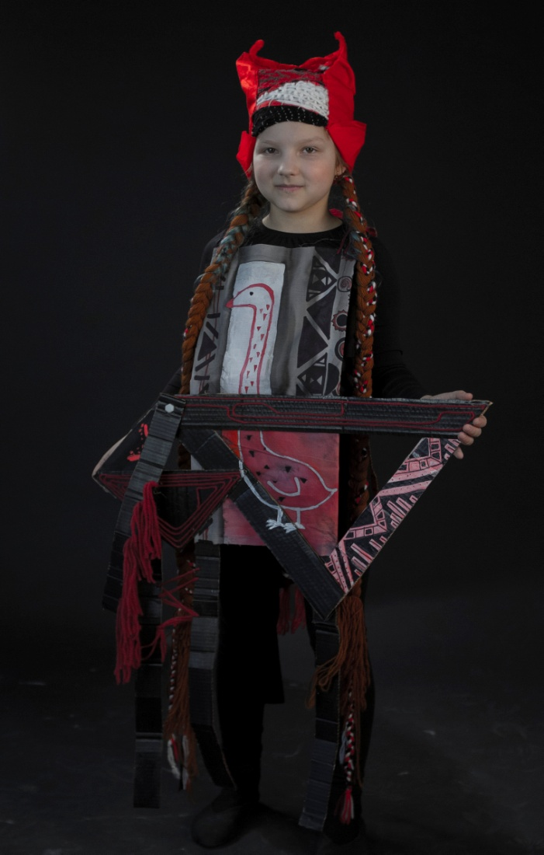
Коллекция костюмов «Авангард»
БЕЛОЕ
ЧЕРНОЕ
КРАСНОЕ

Slide 33
Коллекция костюмов «Авангард»
«…эта коллекция была отличным опытом для меня, поскольку была возможность почувствовать стиль авангарда, передать его своим «творческим языком». Так, каркас для костюма, который я сделала, во время показа двигался, создавая впечатление движения и ритма всей коллекции». Варя П., 15 лет

